Slide 1

Microsoft Office Excel 2010
Bienvenidos

Slide 2
Contenido
Metodología Convertir texto en columnas Aplicar Estilos rápidos a tablas Modificar imágenes Copiar una serie Ocultar y mostrar filas y columnas Usar fórmulas avanzadas Dimensionar imágenes Resumir datos usando funciones Max,Min,Promedio Reglas de Formato condicional Cambiar el tamaño de los rangos Modificar elementos gráficos Copiar el formato de celda Hacer referencia a otra hoja de cálculo Utilizar rangos con nombre en fórmulas Seleccionar fuentes apropiadas para gráficos | Utilizar el Inspector de documentos Insertar hipervínculos Insertar, mostrar, modificar y eliminar comentarios Ordenar datos utilizando criterios Dividir la pantalla Guardar libros Buscar y reemplazar datos Copiar y mover hojas a otro libro Cambiar los tipos de gráficos Filtrar y ordenar datos Vistas personalizadas Insertar encabezados y pies de página Crear fórmulas básicas Fórmulas con referencias absolutas Mostrar e imprimir fórmulas

Slide 3
Contenido
Usar temas para dar formato a hojas de cálculo Combinar y alinear celdas Aplicar Estilos de celda Configurar páginas

Slide 4
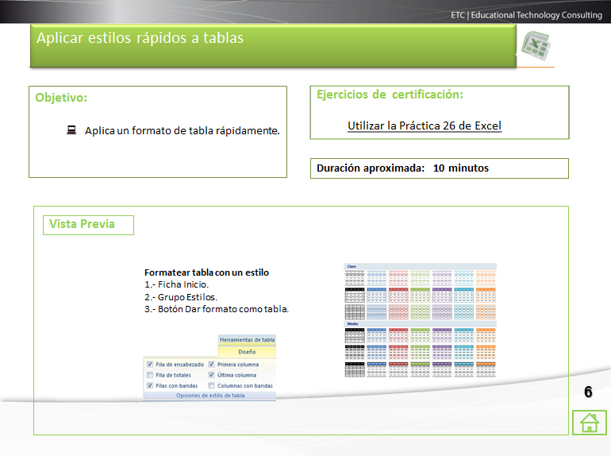
Metodología
Cada diapositiva contiene un cuadro de color que corresponde a un tema a desarrollar, acompañado de un objetivo particular.
Los temas se desarrollan con ejercicios referenciados en cada diapositiva. Estos se incluyen en la carpeta .zip de esta presentación.
Finalmente se incluyen los pasos a seguir de manera gráfica en el uso de cada herramienta para mayor referencia de su ubicación.
Cuadro de color:
Menciona los temas de certificación que se van a tratar en esa diapositiva.
Cuadro Objetivo:
Explica el objetivo requerido y enfatiza el aprendizaje de los temas de certificación.
Cuadro Ejercicios de certificación: En algunos casos encontrará un vínculo hacia el ejercicio de práctica con los datos necesarios para repasar sus conocimientos.
Cuadro Vista previa:
Encontrará una guía rápida visual del tema para ubicar fácilmente el ejercicio a realizar.
Botón de regreso al menú:
Permite regresar al índice de temas.

Slide 5

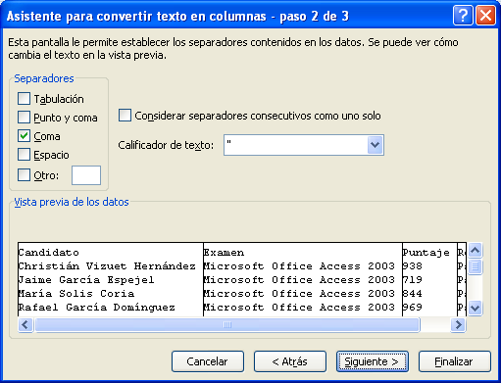
Convertir texto en columnas
Objetivo:
  Aprender a separar el contenido de celdas simples en diferentes columnas.
Ejercicios de certificación:
  Utilizar la Práctica 11 de Excel
Duración aproximada: 10 minutos
Vista Previa
Convertir texto en columnas
1.- Ficha Datos.
2.- Grupo Herramienta de datos.
3.- Botón Texto en columnas.
4.- Seguir el Asistente.
5

Slide 6
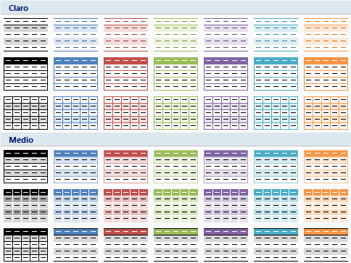
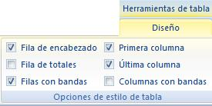
Aplicar estilos rápidos a tablas
Objetivo:
  Aplica un formato de tabla rápidamente.
Ejercicios de certificación:
  Utilizar la Práctica 26 de Excel
Duración aproximada: 10 minutos
Vista Previa
Formatear tabla con un estilo
1.- Ficha Inicio.
2.- Grupo Estilos.
3.- Botón Dar formato como tabla.
6

Slide 7
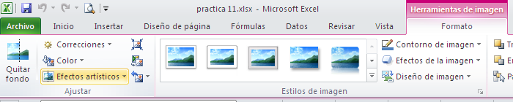
Modificar imágenes
Objetivo:
  Ajustar y corregir la forma en la que se presentan las imágenes cambiando sus atributos.
Ejercicios de certificación:
  Utilizar la Práctica 21 de Excel
Duración aproximada: 15 minutos
Vista Previa
Formato de imágenes
1.- Seleccionar la imagen.
2.- Ficha Herramientas de imagen.
3.- Grupo Ajustar.
4.- Botón Efectos artísticos.
7

Slide 8
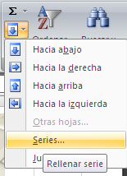
Copiar una serie
Objetivo:
  Crear una serie de datos, números, fechas o listas.
Ejercicios de certificación:
  Utilizar la Práctica 12 de Excel
Duración aproximada: 15 minutos
Vista Previa
Copiar una serie
1.- Ficha Inicio.
2.- Grupo Modificar.
3.- Botón Rellenar.
4.- Opción Series.
8

Slide 9
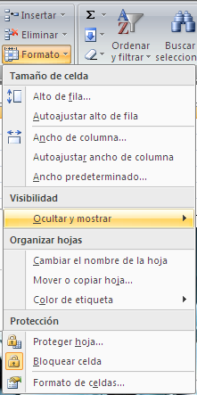
Ocultar y mostrar filas y columnas
Objetivo:
  Ocultar o mostrar filas y columnas para una mejor visualización del área de trabajo.
Ejercicios de certificación:
  Utilizar la Práctica 27 de Excel
Duración aproximada: 15 minutos
Vista Previa
Ocultar y Mostrar
1.- Ficha Inicio.
2.- Grupo Celdas.
3.- Botón Formato.
4.- Opción Ocultar y mostrar.
9

Slide 10
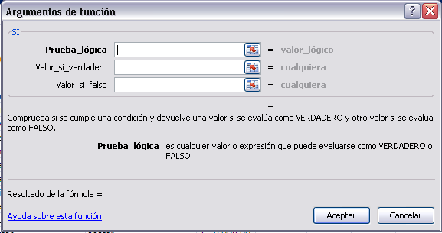
Usar fórmulas avanzadas
Objetivo:
  Determinar el estado de una condición específica o la respuesta a una pregunta lógica.
Ejercicios de certificación:
  Utilizar la Práctica 2 de Excel
Duración aproximada: 40 minutos
Vista Previa
Función SI
1.- Ficha Fórmulas.
2.- Grupo Biblioteca de funciones .
3.- Botón Lógicas.
10

Slide 11
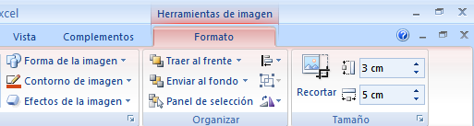
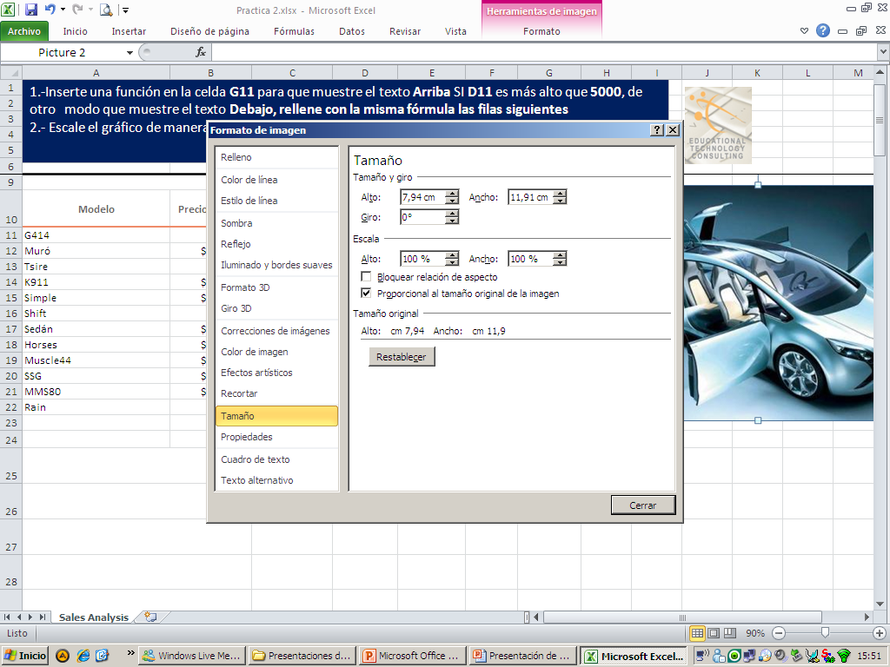
Mover y dimensionar imágenes
Objetivo:
  Escalar el tamaño de las imágenes.
Ejercicios de certificación:
  Utilizar la Práctica 28 de Excel
Duración aproximada: 40 minutos
Vista Previa
Tamaño de objeto gráfico
1.- Seleccionar la imagen.
2.- Ficha Herramientas de imagen.
3.- Grupo Tamaño.
4.- Iniciador de cuadro de diálogo.
11

Slide 12
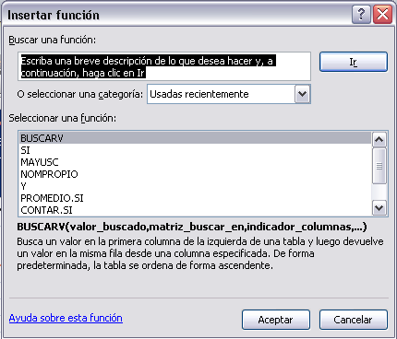

Resumir datos usando funciones (Max, Min, Promedio)
Objetivo:
  Excel cuenta con un gran número de funciones para diferentes usos, por lo tanto vamos a aprender a utilizarlas sustituyendo parámetros.
Ejercicios de certificación:
  Utilizar la Práctica 14 de Excel
Duración aproximada: 15 minutos
Vista Previa
Insertar función
1.- Ficha Fórmulas.
2.- Grupo Biblioteca de funciones.
3.- Botón Insertar función.
4.- Seleccionar la categoría Estadísticas.
5.- Función Promedio.
6.- Seleccionar rangos múltiples.
12

Slide 13
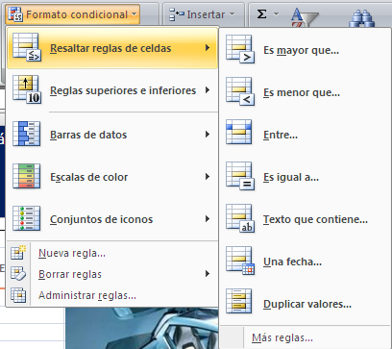
Reglas de Formato condicional
Objetivo:
  Analizar los datos contenidos en una hoja de cálculo bajo diferentes criterios.
Ejercicios de certificación:
  Utilizar la Práctica 4 de Excel
Duración aproximada: 20 minutos
Vista Previa
Formato condicional
1.- Ficha Inicio.
2.- Grupo Estilos.
3.- Botón Formato condicional.
13

Slide 14
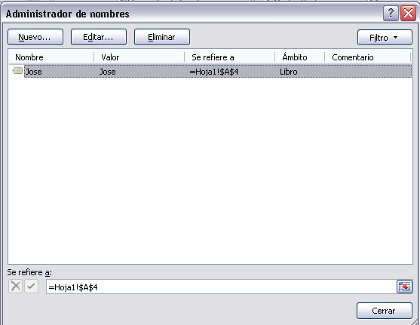
Cambiar el tamaño de los rangos
Objetivo:
  Modificar rangos preestablecidos sin cambiar el nombre.
Ejercicios de certificación:
  Utilizar la Práctica 1 de Excel
Duración aproximada: 15 minutos
Vista Previa
Modificar un rango
1.- Ficha Fórmulas.
2.- Grupo Nombres definidos.
3.- Botón Administrador de nombres.
14

Slide 15

Modificar elementos gráficos SmartArt
Objetivo:
  Aprender a modificar elementos gráficos Smart Art.
Ejercicios de certificación:
  Utilizar la Práctica 29 de Excel
Duración aproximada: 15 minutos
Vista Previa
SmartArt
1.- Seleccionar el gráfico SmartArt.
2.- Ficha Diseño en Herramientas de SmartArt.
3.- Grupo Diseños.
4.- Grupo Estilos SmartArt.
5.- Grupo Crear gráfico – Botón De derecha a izquierda.
15

Slide 16
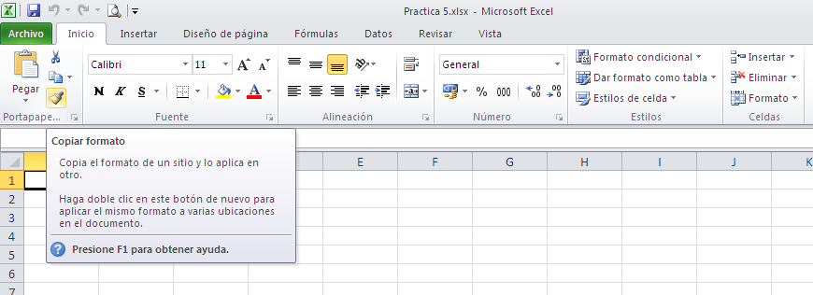
Copiar formato de celda
Objetivo:
  Aprender a copiar el formato de una celda o rango de celdas a otra celda o rango de celdas.
Ejercicios de certificación:
  Utilizar la Práctica 5 de Excel
Duración aproximada: 15 minutos
Vista Previa
Copiar formato
1.- Seleccionar la celda o rango de celdas a copiar.
2.- Ficha Inicio.
3.- Grupo Portapapeles.
4.- Botón Copiar formato.
16

Slide 17
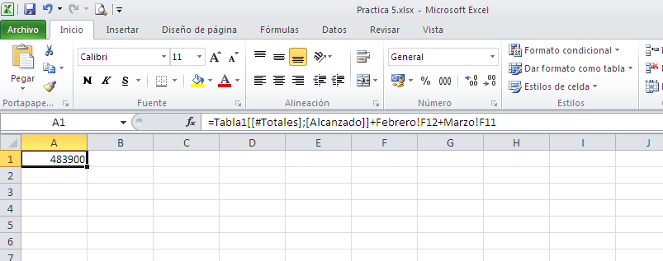
Hacer referencia a los datos de otra hoja de cálculo
Objetivo:
  Utilizar fórmulas que contengan referencias a datos que se encuentran en otras hojas de cálculo.
Ejercicios de certificación:
  Utilizar la Práctica 30 de Excel
Duración aproximada: 15 minutos
Vista Previa
Hacer referencia a los datos de otra hoja
1.- Seleccione la celda.
2.- Ingrese el signo igual en la Barra de fórmulas seguido de la ubicación de las celdas a calcular, separadas por el operador matemático.
17

Slide 18
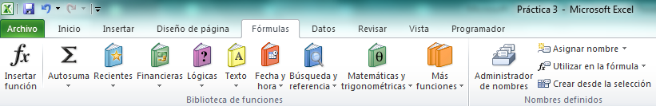
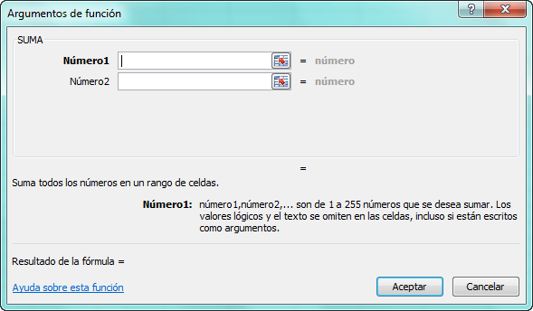
Utilizar rangos con nombre en una fórmula
Función SUMA
Objetivo:
  Calcular el total de los valores utilizando un rango con nombre en la fórmula.
Ejercicios de certificación:
  Utilizar la Práctica 3 de Excel
Duración aproximada: 20 minutos
Vista Previa
Función SUMA
1.- Ingresar el signo = en la celda en donde se colocará la fórmula.
2.- Ficha Fórmulas.
3.- Grupo Biblioteca de funciones.
4.- Botón Insertar función.
5.- Seleccionar la función SUMA.
6.- Ficha Fórmulas.
7.- Grupo Nombres definidos.
8.- Botón Utilizar en la fórmula.
9.- Seleccionar el rango con nombre a utilizar.
10.- Botón Aceptar.
18

Slide 19
Pegado especial
Objetivo:
  Pegar sólo los valores de las celdas de origen.
Ejercicios de certificación:
  Utilizar la Práctica 13 de Excel
Duración aproximada: 5 minutos
Vista Previa
Pegado especial
1.- Ficha Inicio.
2.- Grupo Portapapeles.
3.- Flecha desplegable Pegar.
4.- Pegado especial.
19

Slide 20
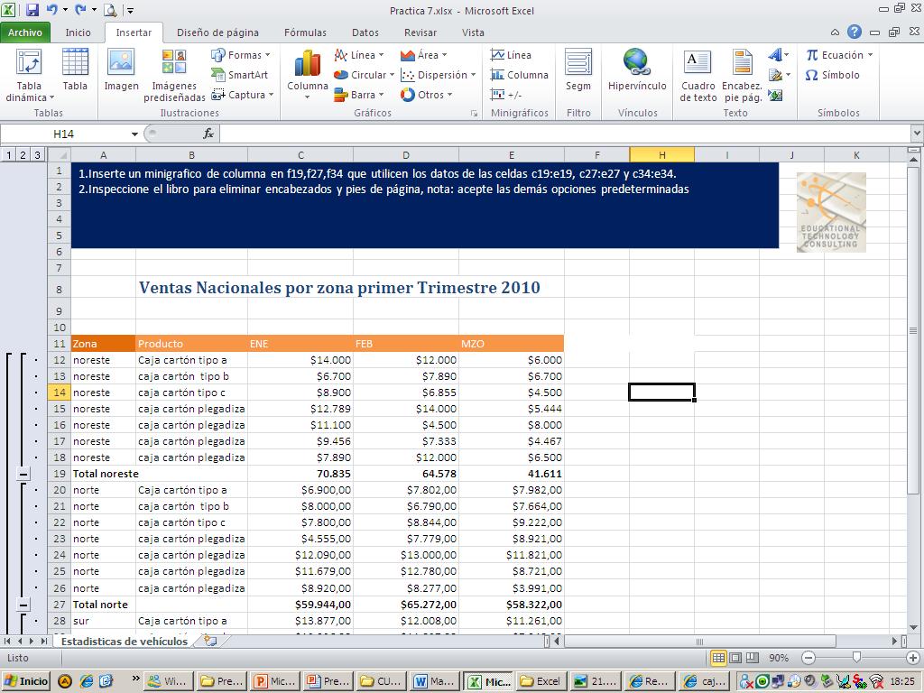
Seleccionar fuentes de datos apropiadas para gráficos
Objetivo:
  Aprender a elegir el tipo de gráfico para sus datos de manera que sean significativos para su público.
Ejercicios de certificación:
  Utilizar la Práctica 7 de Excel
Duración aproximada: 10 minutos
Vista Previa
Elegir el gráfico apropiado
1.- Ficha Insertar.
2.- Grupo Gráficos o
Minigráficos.
20

Slide 21
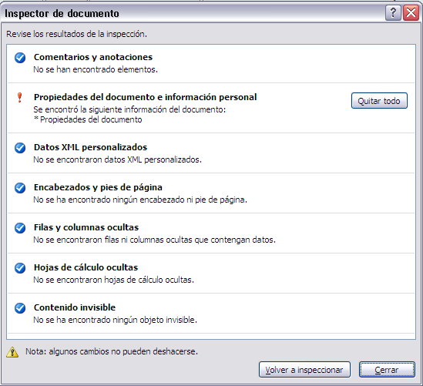
Usar el Inspector de documentos
Objetivo:
  Verificar el documento antes de compartirlo de manera que no contenga información oculta o personal.
Ejercicios de certificación:
  Utilizar la Práctica 31 de Excel
Duración aproximada: 10 minutos
Vista Previa
Inspector de documentos
1.-Botón Archivo.
2.-Menú Información.
3.-Botón Comprobar si hay problemas.
4.-Inspeccionar documento.
21

Slide 22
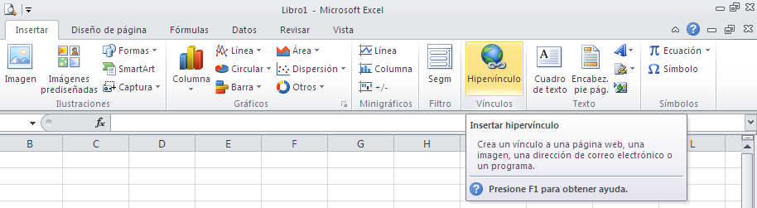
Insertar hipervínculos
Objetivo:
  Aplicar y manipular hipervínculos para que lo dirija a un archivo o página de Internet.
Ejercicios de certificación:
  Utilizar la Práctica 9 de Excel
Duración aproximada: 5 minutos
Vista Previa
Hipervínculos
1.- Ficha Insertar.
2.- Grupo Vínculos.
3.- Hipervínculo.
22

Slide 23
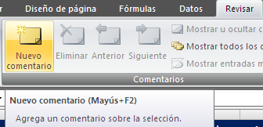
Insertar, mostrar, modificar y eliminar comentarios
Objetivo:
  Aprender a colocar comentarios o notas para especificar información relacionada con esa celda.
Ejercicios de certificación:
  Utilizar la Práctica 15 de Excel
Duración aproximada: 10 minutos
Vista Previa
Comentarios
1.-Ficha Revisar.
2.-Grupo Comentarios.
23

Slide 24
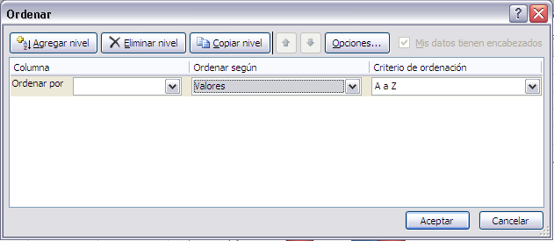
Ordenar datos utilizando uno o varios criterios
Objetivo:
  Los datos se pueden ordenar empleando uno o varios criterios (columnas).
Ejercicios de certificación:
  Utilizar la Práctica 16 de Excel
Duración aproximada: 20 minutos
Vista Previa
Ordenar datos por varios criterios
1.- Ficha Inicio.
2.- Grupo Modificar.
3.- Botón Ordenar y filtrar.
4.- Orden personalizado.
5.- Casilla Ordenar según .
24

Slide 25
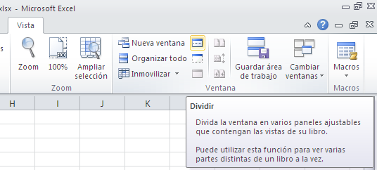
Dividir la pantalla
Objetivo:
  Dividir la hoja de cálculo para visualizarla en partes.
Ejercicios de certificación:
  Utilizar la Práctica 10 de Excel
Duración aproximada: 5 minutos
Vista Previa
Dividir la pantalla
1.- Ficha Vista.
2.- Grupo Ventana.
2.- Dividir.
25

Slide 26
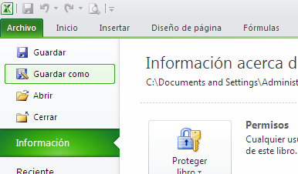
Guardar libros de trabajo
Objetivo:
  Guardar el libro en otro tipo de formato.
Ejercicios de certificación:
  Utilizar la Práctica 17 de Excel
Duración aproximada: 5 minutos
Vista Previa
Guardar Como
1.-Menú Archivo.
2.-Guardar como.
3.-Elegir un tipo de formato.
26

Slide 27
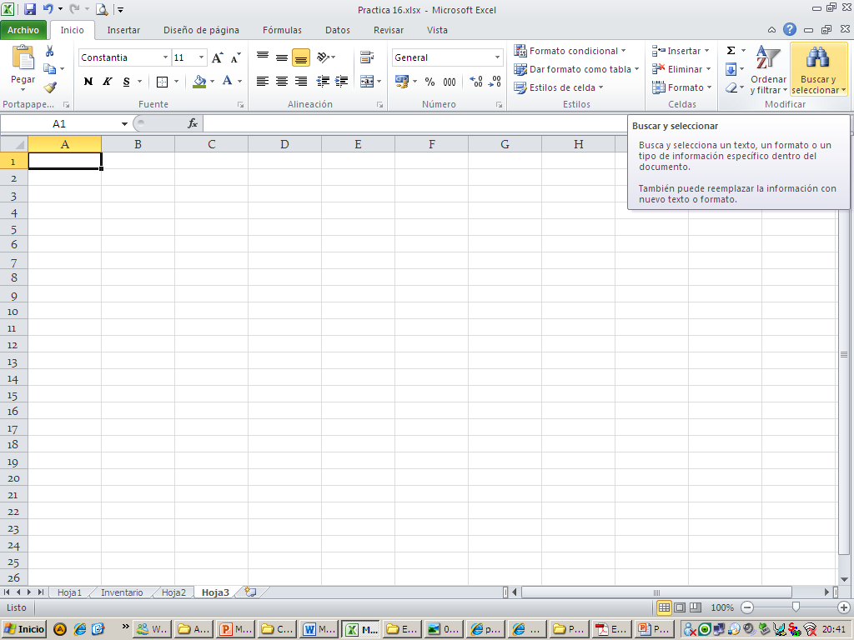
Buscar y reemplazar valores
Objetivo:
  Buscar un valor en la hoja de cálculo para remplazarlo.
Ejercicios de certificación:
  Utilizar la Práctica 32 de Excel
Duración aproximada: 20 minutos
Vista Previa
Buscar y reemplazar
1.- Ficha Inicio.
2.- Grupo Edición.
3.- Botón Buscar & Seleccionar.
27

Slide 28
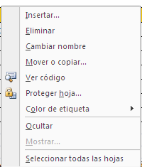
Copiar y mover hojas a otro libro de trabajo
(Formato de hojas de cálculo )
Objetivo:
  Los libros de Excel contienen 3 hojas de cálculo. El usuario puede agregar, eliminar mover y copiar las hojas que desee.
Ejercicios de certificación:
  Utilizar la Práctica 22 de Excel
Duración aproximada: 10 minutos
Vista Previa
Organizar hojas de cálculo
1.- Clic derecho sobre la etiqueta de la hoja.
2.- Seleccionar la opción deseada en el menú.
28

Slide 29
Cambiar el tipo de gráfico
Objetivo:
  Dar aspectos diferentes a los gráficos de 2D y combinados.
Ejercicios de certificación:
  Utilizar la Práctica 6 de Excel
Duración aproximada: 15 minutos
Vista Previa
Cambiar aspecto de los gráficos
1.- Seleccionar el gráfico.
2.- Seleccionar ficha Diseño en Herramientas de gráficos.
3.- Grupo Tipo.
4.- Botón Cambiar tipo de gráfico.
29

Slide 30
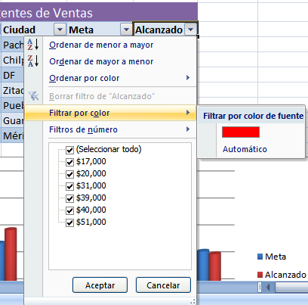
Filtrar y ordenar datos usando atributos de celdas
Objetivo:
  Filtrar datos a través de sus valores.
Ejercicios de certificación:
  Utilizar la Práctica 33 de Excel
Duración aproximada: 15 minutos
Vista Previa
Ordenar datos por atributos
1.- Seleccionar celdas.
2.- Presionar la flecha de la derecha de la columna que se desea filtrar.
3.- Seleccionar Filtros.
4.- Elegir la opción indicada.
30

Slide 31
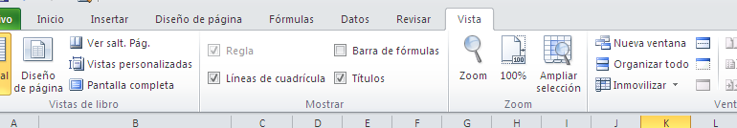
Vista personalizada
Objetivo:
  Aprender a personalizar la vista.
Ejercicios de certificación:
  Utilizar la Práctica 8 de Excel
Duración aproximada: 10 minutos
Vista Previa
Vista personalizada
1.- Ficha Vista.
2.- Grupo Vistas de libro.
31

Slide 32
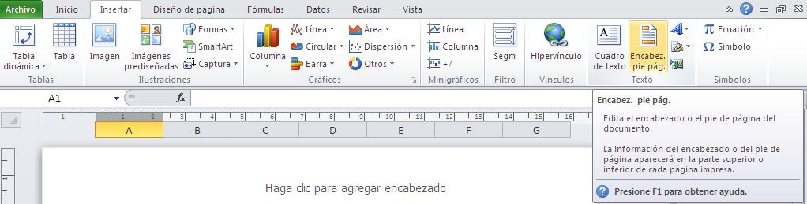
Insertar encabezados y pies de página
Objetivo:
  Aprender a insertar un encabezado y pie de página.
Ejercicios de certificación:
  Utilizar la Práctica 34 de Excel
Duración aproximada: 10 minutos
Vista Previa
Encabezado y pie de página
1.- Ficha Insertar.
2.- Grupo Texto.
3.- Botón Encabez.pie pág.
32

Slide 33
Crear fórmulas básicas
Objetivo:
  Crear formulas básicas en una hoja de cálculo utilizando paréntesis.
Ejercicios de certificación:
  Utilizar la Práctica 20 de Excel
Duración aproximada: 20 minutos
Vista Previa
Utilizar paréntesis en las fórmulas para cambiar el orden de los operadores.
Ejemplo:
2+2*2= 6
(2+2)*2= 8
Fórmulas básicas
1.- Seleccionar la celda
2.- Agregar el signo de = y paréntesis () en el lugar adecuado de la fórmula a ingresar en la Barra de fórmulas.
33

Slide 34
Cree fórmulas que utilicen referencias de celda absolutas y relativas
Objetivo:
  Evitar que cambie la referencia de la celda al copiarla o moverla, esto puede ser en forma total (Absoluta) o sólo columnas o sólo filas (Mixta).
Ejercicios de certificación:
  Utilizar la Práctica 18 de Excel
Duración aproximada: 30 minutos
Vista Previa
Referencias absolutas
1.- Seleccionar la celda que contiene la fórmula.
2.- Presionar F4 para convertir el valor a absoluto.
3.- Volver a presionar F4 para valores mixtos.
34

Slide 35

Mostrar e imprimir fórmulas
Objetivo:
  Mostrar todas las fórmulas en la pantalla para poder auditarlas.
Ejercicios de certificación:
  Utilizar la Práctica 35 de Excel
Duración aproximada: 30 minutos
Vista Previa
Mostrar fórmulas en pantalla
1.- Ficha Fórmulas.
2.- Grupo Auditoria de fórmulas.
3.- Mostrar fórmulas.
35

Slide 36
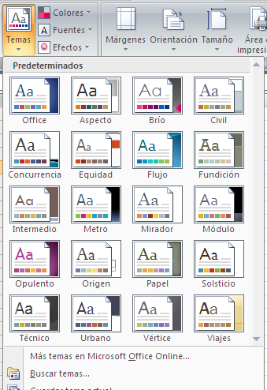
Usar temas para dar formato a hojas de cálculo
Objetivo:
  Aplicar temas para un aspecto uniforme en términos de colores, fuentes y efectos.
Ejercicios de certificación:
  Utilizar la Práctica 19 de Excel
Duración aproximada: 15 minutos
Vista Previa
Temas
1.- Ficha Diseño de página.
2.- Grupo Temas.
3.- Botón Temas.
36

Slide 37
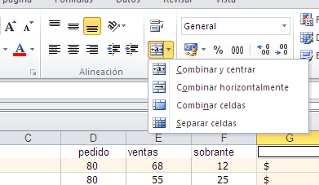
Combinar y alinear celdas
Objetivo:
  Combinar y alinear texto en las celdas.
Ejercicios de certificación:
  Utilizar la Práctica 24 de Excel
Duración aproximada: 5 minutos
Vista Previa
Combinar y alinear
1.- Ficha Inicio.
2.- Grupo Alineación.
3.- Botón Combinar y centrar.
37

Slide 38
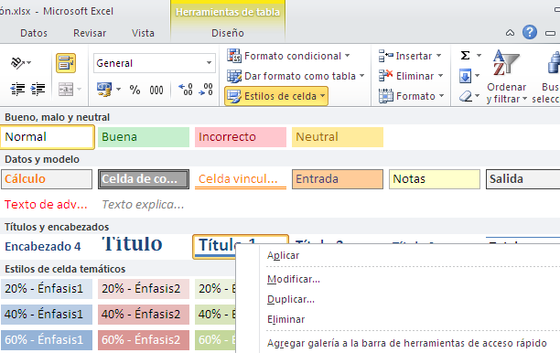
Aplicar formatos de celda
Objetivo:
  Aplicar y modificar estilos de celdas.
Ejercicios de certificación:
  Utilizar la Práctica 25 de Excel
Duración aproximada: 5 minutos
Vista Previa
Estilos de celda
1.- Ficha Inicio.
2.- Grupo Estilos.
3.- Botón Estilos de celda.
4.- Seleccionar un estilo de celda.
38

Slide 39
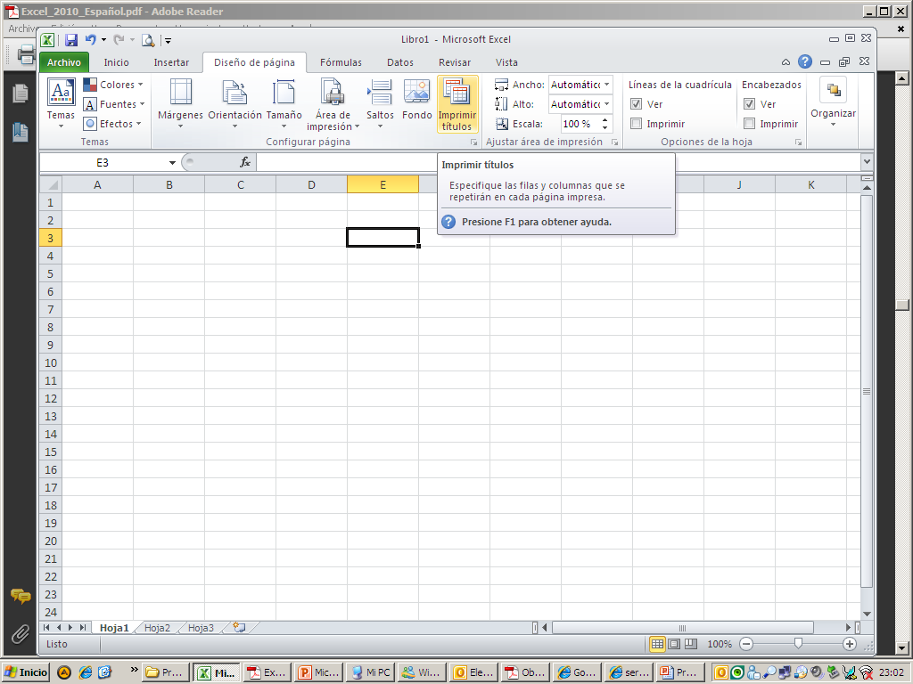
Configuración de páginas
Objetivo:
  Manipular las opciones de configurar página para repetir filas e imprimir títulos.
Ejercicios de certificación:
  Utilizar la Práctica 23 de Excel
Duración aproximada: 5 minutos
Vista Previa
Configurar página
1.- Ficha Diseño de página.
2.- Grupo Configurar Página.
3.- Botón Imprimir títulos.
39

Slide 40

Gracias

